Slide 1
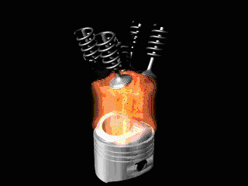

ME 199
ENGINE
COURSE
Asist. Prof. Dr. Fuat YILMAZ
University of Gaziantep ME 199 ENGINE COURSE
Mechanical Engineering Department Assist. Prof. Dr. Fuat yIlmaz

Slide 2
MOTOR ÜZERİNDEKİ ÇALIŞMA SİSTEMLERİ
A- ATEŞLEME SİSTEMİ
B- YAKIT SİSTEMİ
C- YAĞLAMA SİSTEMİ
D- SOĞUTMA SİSTEMİ
E- MARJ SİSTEMİ
F- ŞARJ SİSTEMİ
University of Gaziantep ME 199 ENGINE COURSE
Mechanical Engineering Department Assist. Prof. Dr. Fuat yIlmaz
Notes:
MOTOR ÜZERİNDEKİ ÇALIŞMA SİSTEMLERİ
A- ATEŞLEME SİSTEMİ: Bir motordan beklediğimiz verimi alabilmek için, yakıtın düzgün bir şekilde ateşlenmesi gerekmektedir. Nitekim motordaki verimi tam olarak alabilmek için bu sistemin tam olarak çalışması gerekir.
B- YAKIT SİSTEMİ: Yakıt sisteminin gerektiği gibi çalışması motorun fazladan yakıt sarfiyatına sebep olmayacağı gibi birde motorda beklenen performansı almamızı sağlayacaktır.
C- YAĞLAMA SİSTEMİ: Birbiri üzerinde çalışan elemanların aşınmasını aşırı ısınmasını önlemek, çalışan elemanların üzerinden kopan parçacıkları taşıyarak optimum çalışma ortamı sağlayan sisteme denir.
D- SOĞUTMA SİSTEMİ: Motorda silindir içinde oluşan ateşleme ve yanma sonucu sıcaklık 1800-2500 C kadar yükselir. Sonuç olarak, bu sıcaklıkta elemanların uzun süreli çalışamayacağını düşünürsek motor içindeki sıcaklığın düşürülmesi gerektiği ortaya çıkacaktır. Soğutma sistemlerinin iki çeşidi vardır.
E- MARJ SİSTEMİ: Dizel ve benzinli motorlarda, motorun çalışması için ilk hareketi sağlayan sistemdir.
F- ŞARJ SİSTEMİ: Motor çalıştığı zaman mekanik enerjiyi elektrik enerjisine dönüştüren sisteme Şarj Sistemi denir. Motorlu araçlarda elektrik ihtiyacını karşılar ve aküyü şarj eder.

Slide 3
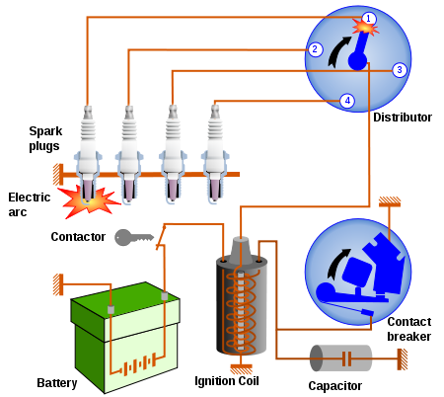
A- ATEŞLEME SİSTEMİ
GÖREVİ: Benzinli motorlarda, yanma odasına sıkıştırılmış olan yakıt hava karışımının buji ile ateşlenmesini sağlar
PARÇALARI: Akümülatör, kontak anahtarı, endüksiyon bobini, distribütör, platin, kondansatör, tevzi makarası ile buji ve buji kablolarından oluşur.
University of Gaziantep ME 199 ENGINE COURSE
Mechanical Engineering Department Assist. Prof. Dr. Fuat yIlmaz
Notes:
Akümülatör (Batarya): Elektrik enerjisini bünyesinde depo eden ve gerektiğinde bu elektrik enerjisini araçtaki elektrikli alıcılara gönderir.
Görevleri;
Marş motorunun çalışması için gereken elektriği vermek
Işık ve özel alıcıları çalıştırmak.
Araçlarda, marş motoru, ateşleme sistemi, aydınlatma sistemi, şarj sistemlerinin elektrik ihtiyacını karşıladığı gibi, korna , klima, silecekler, radyo vb. gibi çeşitli alıcılarında elektrik ihtiyacını karşılar.
• Elektrolit: Saf su ve asit karışımından oluşan sıvıdır. • Akü kutup başları: Akünün üzerinde kurşundan yapılmış pozitif (+) ve negatif (-) kutup başları vardır. Pozitif (+) kutup başı daha kalın ve hafif kahverengi renktedir.
2. Kontak Anahtarı :Döndürme hareketi ile devreyi açma- kapama (kesme )özelliği olan elektrikli anahtardır.
Kontak anahtarı,ateşleme konumunda açık bırakılırsa endüksiyon bobini veya platin yanar
3. Endüksiyon Bobini: Akünün12 voltluk akımın, 15-25 bin volta yükselten devre elemanıdır.
4. Distribütör: Endiksiyon bobininde oluşan yüksek gerilimi ateşleme sırasına göre (1-3-4-2) bujilere dağıtır.
Üç elemanı vardır.
a• Platin Açılıp kapanmak suretiyle bobinde yüksek gerilimin oluşmasına yardımcı olur. Platin meme yapmışsa zımpara kağıdı ile temizlenmeli
b• Kondansatör (meksefe): Platinler açılıp kapandığında geçici olarak elektrik akımını depo ederek platini korur. Platinlerin meme yapmasını önler.
c• Tevzi makarası Yüksek voltajın ateşleme sırasına göre bujilere dağıtılmasını sağlar.
5. Bujiler: Distribütörden gelen yüksek voltaj ile daha önce sıkıştırılmış bulunan benzin - hava karışımını ateşler. Buji kurum yaparsa ince zımpara ile temizlenir.
Ateşleme sisteminde üç ayar yapılır; platin ayarı, avans ayarı ve buji ayarları.
Yukarıda belirtilen ayarlar yanlış ise motor tekler, yakıt sarfiyatı artar ve egzozdan siyah renkte duman çıkar, motor çekişten düşer. Buji ve platin belirli km sonunda yenisiyle değiştirilir.
ELEKTRONİK ATEŞLEME SİSTEMİNİN TANITIMI
Elektronik ateşleme sisteminde distribütör ve endüksiyon bobininde bazı yapısal değişikler vardır bu sistem de platin kullanılmamaktadır
Faydaları:
• Yanma daha iyi olduğundan, hava kirlenmesi de az olur.
• Motor daha randımanlı çalışır.
• Düzenli ateşlemeden dolayı tekleme çok aza iner.

Slide 4
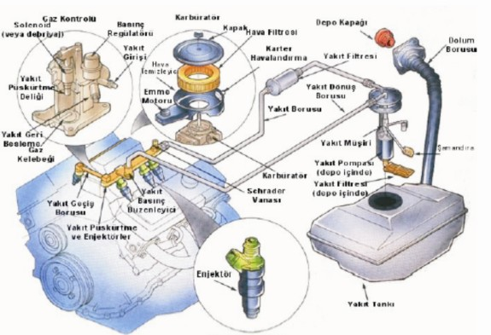
BENZİNLİ MOTORLARIN YAKIT SİSTEMİ
GÖREVİ :Motor için gerekli benzin hava karışımını silindirlere gönderir.
PARÇALARI: Yakıt deposu, yakıt pompası, yakıt filtresi, karbüratör, emme manifoldu, yakıt göstergesi
University of Gaziantep ME 199 ENGINE COURSE
Mechanical Engineering Department Assist. Prof. Dr. Fuat yIlmaz
Notes:
1• Yakıt Deposu: Motor için gereken yakıta depoluk eder. İçerisinde şamandıra sistemi bulunur. Katalitik konvantör bulunan araçlarda kurşunsuz benzin kullanılır.
2• Yakıt Boru ve Hortumları: Yakıtın depodan karbüratöre iletilmesini sağlarlar.
3• Yakıt Pompası (Yakıt Otomatiği): Yakıtı depodan emerek belli bir basınç altında karbüratöre pompalayarak gönderen elemandır. Hareketini kam milinden alır. Yakıt pompası depo ile karbüratör arasındadır.
4• Yakıt Filtresi: Karbüratöre giden yakıtı temizler. Periyodik aralıklarla yenisiyle değiştirilir.
5• Hava Filtresi: Karbüratöre girecek havanın içerisindeki toz ve pislikleri temizler. Tıkandığında basınçlı hava ile temizlenir. Temizlenmezse yakıt sarfiyatı artar. Periyodik aralıklarla yenisiyle değiştirilir.
6• Karbüratör: Yanma için gerekli olan 1/15 oranındaki benzin - hava karışımını hazırlar. Emme manifoldunun üzerinde bulunur. Karbüratörde aşağıdaki devreler bulunur.
a.Rölanti devresi: Ayağın gaz pedalından.çekildiği andaki motorun çalıştığı en düşük devire denir. Rölanti ayarı vardır. Karbüratörden tornavida ile yapılır. Düşükse ayak gaz pedalından çekilince motor stop eder. Rölanti devri yüksek ise motor fazla yakıt sarf eder
b. Jikle devresi: Soğuk havalarda motorun kolay çalışması için zengin karışımı ayarlayan devredir. Jikle soğuk havalarda ve ilk çalışma esnasında motorun daha kolay çalışması için zengin karışım hazırlayan devredir. Mekanik ve otomatik olmak üzere ikiye ayrılır. Burada dikkat edilecek husus mekanik jiklenin çekili unutulmamasıdır. Jikle çekili unutulursa zengin karışım olur,yakıt sarfiyatı artar,motor boğulur ve egzozdan siyah duman çıkar. Jikle kelebeği karbüratörün hava giriş deliği önünde bulunur.
c.Kapış devresi: Gaz pedalına aniden basıldığında motorun hızlanarak çalıştığı devredir.
7• Emme manifoldu: Karbüratörde hazırlanan hava - yakıt karışımını emme supaplarına iletir.
Egzoz Monifoldu: Egzoz supaplarından çıkan yanmış gazları egzoz borusuna iletir.
8• Yakıt Göstergesi: Depodaki yakıt miktarını belirten göstergedir. Yakıt azaldığı zaman kırmızı yanar. En kısa zamanda yakıt ikmali yapmak gerekir. Yakıt ikmali yaparken aracın motoru stop edilir.

Slide 5
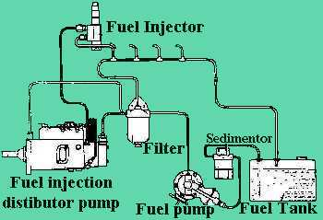
DİZEL MOTORLARIN YAKIT SİSTEMİ
ÇALIŞMA PRENSİBİ : Sıkıştırılan kızgın hava üzerine enjektörlerden Yakıt püskürtülmesiyle çalışan motorlara Dizel motorlar denir. Yakıtı Motorindir.
PARÇALARI: Yakıt Deposu, Besleme (yakıt) Pompası, Yakıt Filtresi, Yakıt Enjeksiyon (Mazot) Pompası, Boru ve rekorlar, Enjektörler, Hava Filtresi, Isıtma (kızdırma) Bujileri, Yakıt Göstergesi
University of Gaziantep ME 199 ENGINE COURSE
Mechanical Engineering Department Assist. Prof. Dr. Fuat yIlmaz
Notes:
DİZEL MOTORLARIN YAKIT SİSTEMİ
ÇALIŞMA PRENSİBİ : Sıkıştırılan kızgın hava üzerine enjektörlerden Yakıt püskürtülmesiyle çalışan motorlara Dizel motorlar denir. Yakıtı Motorindir.
PARÇALARI: Yakıt Deposu, Besleme (yakıt) Pompası, Yakıt Filtresi, Yakıt Enjeksiyon (Mazot) Pompası, Boru ve rekorlar, Enjektörler, Hava Filtresi, Isıtma (kızdırma) Bujileri, Yakıt Göstergesi
1. Yakıt Deposu: Yakıta depoluk eder. Deponun, altında su boşaltma musluğu vardır. içerisinde şamandıra sistemi bulunur.
2. Besleme (yakıt) Pompası: Depodan aldığı motorini, filtrelerden geçirerek enjeksiyon pompasına gönderir.
3. Yakıt Filtresi: enjeksiyon pompasına giden mazotu temizler.
4. Yakıt Enjeksiyon (Mazot) Pompası: Gelen yakıtı yüksek basınçla enjektörlere gönderir.
5. Boru ve rekorlar: Depodan enjeksiyon pompasına ve enjektörlere yakıtı taşıyan borulardır
6. Enjektörler: Mazot pompasından gelen yüksek basınçlı motorini; sıkıştırma zamanının sonunda, yanma odasındaki sıkıştırılmış ve sıcak havanın üzerine püskürtürler.
7. Hava Filtresi: Dışarıdan motor içerisine giren havayı temizler.
8. Isıtma (kızdırma) Bujileri: Dizel motorlarının soğuk havalarda daha kolay çalışmasını sağlarlar.
9. Yakıt Göstergesi: Mazot deposundaki yakıt miktarını gösterir.

Slide 6
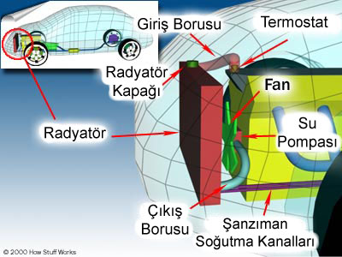
SOĞUTMA SİSTEMİ
GÖREVİ: Yanma sonucu açığa çıkan ısının motor parçalarına zarar vermeyecek değere düşürülmesini sağlamaktır.
PARÇALARI :
Radyatör, Vantilatör, Devir daim (su) pompası, Termostat, Hararet (ısı) gösterici, Hararet (ısı) müşiri, Fan
University of Gaziantep ME 199 ENGINE COURSE
Mechanical Engineering Department Assist. Prof. Dr. Fuat yIlmaz
Notes:
1.Radyatör, soğutma suyuna depoluk eder.
Radyatöre konacak suyun seviyesi peteklerin üzerinde olmalıdır.
Radyatöre konacak suyun içilecek temizlikte ve temiz su olması gerekir.
Radyatöre su ilavesi araç rölantide çalışırken ılık ve kireçsiz su konularak yapılır.Donmayı önlemek için radyatöre antifriz ilave edilir.
Çok sıcak bir motorda radyatör kapağı hava basıncı alındıktan sonra açılır.
2.Vantilatör kayışı V şeklindedir. Kayış gerginliği 1-1,5 cm civarında olmalıdır. Vantilatör kayışı hareketini krank mili kasnağından alır ve vantilatör kayışı devir daim pompası ve alternatörü (şarj dinamosunu) çalıştırır. Motor ısısının aniden yükselmesinin sebebi kayış kopması olabilir.
3.Devir daim pompası vantilatör kayışından hareket alır. Radyatördeki soğuk suyu su kanallarına yollar. vantilatör kayışı koparsa motor hararet yapar. Hava soğutmalı motoru, su soğutmalı motordan ayıran bir diğer özellik hava soğutmalı motorda radyatör ve su pompasının olmamasıdır.
4.Termostat silindir kapağı su çıkışındadır. Motorun sıcaklığını çalışma sıcaklığında sabit tutar. Termostatı sökülmüş motor, gereğinden soğuk çalışır, aşınmalar artar ve verim düşer. Su olduğu halde motor fazla ısınıyorsa, termostat arızalıdır.
5.Hararet göstergesi aracın çalışma sıcaklığını sürücüye iletir, çalışmıyorsa hararet (ısı) müşiri arızalı olabilir.
Soğutma sisteminde su azalıyorsa silindir kapak contası arızalı veya radyatör delik,radyatör kapağı bozuk, radyatör hortum ve kelepçeleri arızalı veya delik,kalorifer hortumları delik veya termostat arızalı olabilir.

Slide 7
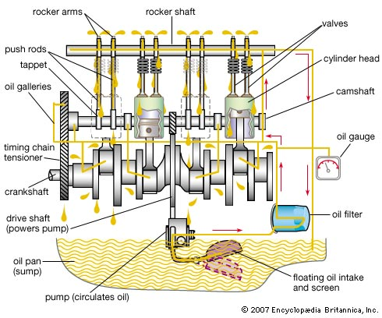
YAĞLAMA SİSTEMİ
GÖREVİ: Yağlama sisteminin üç görevi vardır.
1. Sürtünmeyi azaltarak aşınmayı önlemek,
2. Motorun Soğutmasına yardımcı olmak,
3. Aşınmadan dolayı oluşan pislikleri temizlemektir.
PARÇALARI :
Karter, yağ pompası, Yağ Filtresi, Motor yağı, Yağ Seviye kontrol çubuğu, Yağ müşürü, Yağ Göstergesi.
University of Gaziantep ME 199 ENGINE COURSE
Mechanical Engineering Department Assist. Prof. Dr. Fuat yIlmaz
Notes:
1.Karter Motor bloğunun altını kapatmak ve yağa depoluk etmektir.
2.Yağ pompası,karterde durgun halde bulunan yağı sisteme pompalar.
3.Yağ filtresi, sistemde bulunan yağı temizler. Yağ filtresi belli
km'lerde mutlaka değiştirilmelidir. Bazı yağ filtreleri ise gazyağı ile temizlenebilir.
4.Motor yağı motorun içine konulan yağdır. Yeni motoryağı supap muhafaza kapağı üzerindeki kapaktan doldurulur. Motorun yağı karterin altındaki tapa açılarak boşaltılır. Motor yağı belli km.'ler de mutlaka değiştirilmelidir. Motor yağı değiştirilirken motor sıcak olmalıdır. Değiştirilmezse sürtünme ve aşınmalar artar, güç kaybı olur, çekişten düşer.
5.Yağ Seviye kontrol çubuğu yağ seviyesi kontrolü günlük olarak yapılır. kontrol edilirken kontak anahtarı kapatılır ve 4-5 dakika beklenir. Yağ ölçümü yapılırken araç düz durumda olmalıdır. Yağ seviyesi yağ çubuğuyla ölçülür ve yağın seviyesi yağ çubuğunun iki çizgisi arasında olmalıdır. Yağ seviyesi normalin altında iken motor çalıştırılırsa motor ısınır ve yanar
6.Yağ müşürü , yağlama sisteminin çalışıp çalışmadığını göstergeye iletir.
7.Yağ Göstergesi , Motorda yağ basıncı düşmüşse,yağ basıncında bir anormallik varsa ve yağlama sistemi çalışmıyorsa, sürücü bunu yağ göstergesinin yanmasından anlar. Motor çalışırken yağ göstergesinde anormallik görülürse motor hemen durdurulur. Motor çalıştığı sürece yağlamanın olup olmadığı motor yağ göstergesinden takip edilebilir. Marşa basılıp motor çalıştırıldığında yağ lambasının sönmesi gerekir.
Motorun yağ eksiltmesinin sebeplerinden bazıları:
Karter contasının yırtılması, segman ya da silindirlerin aşınması, karterin delik olması, tapadan yağ sızdırmasıdır. Silindirler veya segmanlar aşınmışsa motor yağ yakar.Yağ yakan motorun egzozundan mavi duman çıkar.
Rodaj zamanı : Yeni bir araçta ilk kullanım süresine rodaj denir. Rodaj süresi çalışan parçaların birbiriyle alışma süresidir. Rodaj zamanında :
aşırı sürat yapılmaz,
ani duruş kalkış yapılmaz,
motor tam güç konumunda çalıştırılmaz,
uzun süre sabit hızda gidilmez.

Slide 8
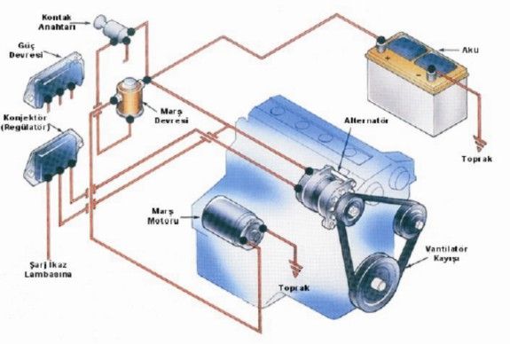
ŞARJ SİSTEMİ
GÖREVİ: Şarj sistemi, motor çalışmaya başladığı andan itibaren aracın elektrik ihtiyacını karşılar ve aküyü şarj eder. Bir araç için gerekli elektrik enerjisini şarj sistemi sağlar.
PARÇALARI : Alternatör (şarj dinamosu), Konjektör (regülatör) , Vantilatör kayışı, Şarj lambası
University of Gaziantep ME 199 ENGINE COURSE
Mechanical Engineering Department Assist. Prof. Dr. Fuat yIlmaz
Notes:
1.Alternatör(şarj dinamosu), krank mili kasnağından vantilatör kayışı ile aldığı mekanik enerjiyi elektrik enerjisine çevirir.
2.Konjektör (regülatör), alternatörün ürettiği elektriğin volt ve akımını ayarlar. Aracın devri arttıkça alternatörden yüksek akım çıkar. Alternatörden çıkan bu yüksek akım ve voltajı ayarlar, tesisata ve aküye gönderir. Araçta ampuller sık sık patlıyorsa veya akü su kaybı fazlaysa konjektör arızalı olabilir.
3.Vantilatör kayışı çok sıkı ise alternatör yatakları bozulabilir.Vantilatör kayışının koptuğu "ilk olarak" şarj ikaz lambasından anlaşılır.Vantilatör kayışı gevşekse araç hararet yapar.Vantilatör kayışı parmakla bastırıldığında 1-1,5 cm gerginlikte olmalıdır
4.Şarj lambası, şarj sisteminin çalışmadığını ikaz eder. Yani alternatör, konjektör vs. arızasını belirtir.

Slide 9
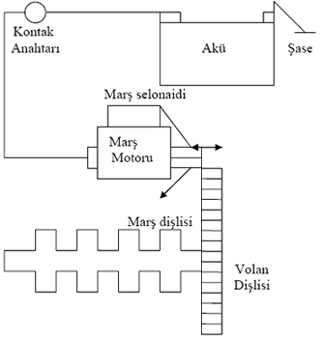
MARŞ SİSTEMİ
GÖREVİ: Marş sistemi motora ilk hareketi verir.
PARÇALARI: Akü, Kontak anahtarı, Marş motoru, Volan dişlisidir.
SİSTEMİN ÇALIŞMASI :
Marşa basıldığında marş motorunun marş dişlisi volanın üzerindeki dişlileri kavrar ve volanı döndürür. Volan da krankı döndürerek, motora gerekli ilk hareketi verir. Marş motoruna ilk hareketi ise akü verir.
University of Gaziantep ME 199 ENGINE COURSE
Mechanical Engineering Department Assist. Prof. Dr. Fuat yIlmaz

Slide 10
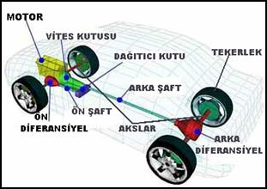
GÜÇ AKTARMA ORGANLARI
GÖREVİ :Motordan alınan hareketin lastiklere iletilmesini sağlamaktır.
PARÇALARI :
Volan dişlisi , Debriyaj (kavrama) , Vites kutusu (şanzıman), Şaft (kardan mili), Diferansiyel, Aks, Tekerlekler(jant ve lastikler).
University of Gaziantep ME 199 ENGINE COURSE
Mechanical Engineering Department Assist. Prof. Dr. Fuat yIlmaz
Notes:
1. Volan dişlisi : Motordaki hareketi ilk motor dışına verir.
2. Kavrama (debriyaj) motorla vites kutusu arasındaki irtibatı keserek vites değiştirme olanağı sağlayan aktarma organıdır. Ani ve sert duruş kalkış yapmak debriyaj balatasını sıyırabilir. Debriyaj balatası yağlanırsa debriyaj kaçırır. Debriyaj kaçırıyorsa güç kaybı ve yakıt sarfiyatı olur. Debriyaj teli koparsa araç vitese geçmez. Vites değiştirirken debriyaj pedalına tam basılır. Aracın ilk çalışması esnasında bir miktar gaz verildikten sonra debriyaj pedalına sonuna kadar basmanın faydası vardır. Araç hareket halindeyken ayak debriyaj pedalı üzerinde tutulmamalıdır. Balatanın zamanla sıyrılarak aşınmasına yol açar. Araç geri vitese takılmak istendiğinde takılmıyorsa, debriyaj pedalından ayak çekilip yeniden basılır. Vites değiştirirken ses geliyorsa, debriyaja tam basılmamıştır
3. Vites kutusu(şanzıman), Aracın hızını ve gücünü (torku) ayarlar.Duruşlarda park freni görevi yapar. Aracın geri hareketi vites kutusundan sağlanır. Vites kutusu bakımı yapılırken yağa ve yağ kaçağına dikkat edilir. Aracın km saati hareketini km. teli yardımıyla vites kutusundan alır.
4. Şaft, vites kutusundan aldığı dönme hareketini diferansiyele iletir.
5. Diferansiyel, kendine gelen hareketi 90 derece kırıp akslar yardımıyla tekerleklere iletmek, virajlarda içteki tekerleği az, dıştakini fazla döndürerek kolay ve rahat viraj almayı temin etmektir. Aktarma organlarında vites kutusuna ve diferansiyele yağ olarak dişli yağı konulur. Önden çekişli araçlarda şaft ve diferansiyel bulunmaz.
6. Akslar, diferansiyelin hareketini tekerleklere iletirler.
Debriyaj (kavrama) vites kutusu diferansiyel ve aks tekerlekler
7. Tekerlekler(jant ve lastikler) : Aracın yol üzerindeki hareketini sarsıntısız olarak sağlayan elemanlardır

Slide 11
Notes:
ARACIN ÜZERİNDEKİ SİSTEMLER
FREN SİSTEMİ :
GÖREVİ : Aracı yavaşlatmak, yavaşlayan aracı durdurmak veya duran aracı sabitlemek için kullanılır.
Araç üzerinde 3 tip fren bulunur:
-El freni
-Ayak freni (servis freni)
-Motor freni (kompresyon freni)
1.El freni duran aracı sabitlemek için kullanılır. El freni her araçta arka tekerleri sabitler.
2.Ayak freni Aracı yavaşlatmak, yavaşlayan aracı durdurmak için kullanılır. Ayak frenine basıldığında ön ve arka tekerlekler birlikte durur.
Çeşitleri;
a-Hidrolik fren :
b-Havalı fren :
c-Karma fren (westinghouse fren) :
d-ABS fren : (Anti Blockage System) ABS frenin avantajları, frenlerken direksiyon hakimiyetini kaybetmemesidir.
3.Motor freni (kompresyon freni) Büyük araçlarda egzoz gazının dışarı atılması sırasında egzoz manifoldu kapatılarak aracın yavaşlaması sağlanır.

Slide 12
Notes:
ÖN DÜZEN (DİREKSİYON) SİSTEMİ
GÖREVİ : Ön düzen sistemi, aracın dönüşünü sağlar. Mekanik, havalı ve hidrolik direksiyon sistemleri vardır.
PARÇALARI : Direksiyon simidi,direksiyon mili,direksiyon kutusu,rot,rotbaşı (rotil) sistemin bazı parçalarıdır.
SÜSPANSİYON SİSTEMİ
GÖREVİ : Süspansiyon sistemi, sürücü ve yolcuların yol bozukluklarından etkilenmeden sarsıntısız bir yolculuk yapmalarını sağlar. Yaylar (helezon yay) ve amortisörlerden oluşur.
Yaylar, yoldan gelen darbe titreşimleri üzerine alır.
Helezon yaylar otomobil türü araçlarda kullanılır,
Makaslar ise genellikle ağır hizmet araçlarında kullanılır.
Amortisör yayların salınımını kontrol eder.
EGZOZ SİSTEMİ
GÖREVİ : Motor çalıştığı sürece çıkan yanmış gazları dışarıya sessiz bir şekilde atılmasını sağlayan sistemdir.
PARÇALARI :
1.Egzoz manifoldu
2.Egzoz borusu
3.Egzoz susturucusu aracın gürültü yapmasını önler, patlak ise gürültü yapar
4.Katalitik konvantör egzozdan çıkan kirli ve zehirli gazların etkisini yok eder.
Kurşunsuz benzin kullanılır.
AYDINLATMA VE İKAZ SİSTEMİ
GÖREVİ : Aydınlatma sisteminde, sigortalar, kablolar, farlar, park lambası, sis lambası, plaka lambası, gösterge lambası, iç aydınlatma lambası, bagaj aydınlatma lambası, gibi lambalar vardır. İkaz sisteminde, sinyaller, fren ikaz lambaları, geri vites lambası, korna bulunur. Her elektrik elemanı gibi araçlarda bulunan aydınlatma ve ikaz sistemi gibi elektrikli devrelerde de:akü, kablolar, kablo bağlantıları, sigortalar, açma kapama düğmeleri yada kolları, ve alıcı olarak da ampuller bulunmaktadır.
Fren müşürü ikaz sisteminin bir parçasıdır. Fren lambaları yanmıyorsa, fren müşürü arızalı olabilir. Fren lambalarından biri yanmıyorsa, yanmayan lambanın ampulü yanmış olabilir.
Farların bakımı yapılırken, far ayarı yapılır.Uzun farlar yandığında gösterge üzerinde mavi renkli ışığı yanar. Farlardan hiçbiri yanmıyorsa, sigortası atık olabilir. Far anahtarı bozuksa farlar yine hiç yanmaz. Farlardan biri sönük yanıyorsa far kablo bağlantısı gevşemiş veya paslanmış olabilir.
Flaşör arızalanınca sinyal lambaları yanmaz.Isı göstergesi çalışmıyorsa, ısı göstergesi müşürü arızalı olabilir.
Sigortanın görevi, kısa devre olduğunda sistemi korumaktır. Sigortalar atıksa bunun yerine aynı amperde yeni sigorta takılır.sigortanın tamiri olmaz

